Slide 1
Информационно-исследовательский проект “ Наши родные - защитники нашей Родины в годы Великой Отечественной войны 1941-1945 гг.”

Slide 2
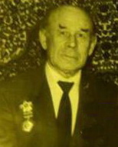
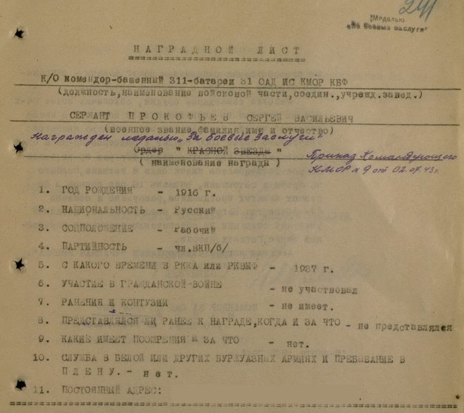
Прокофьев Сергей Васильевич 311 батарея 31 АОД ИС КМОР КБФ к/о комендор башенный (http://podvignaroda.mil.ru)
Мой дедушка во время войны служил на Балтийском флоте. Во время боя их корабль был подбит, не умея плавать он прыгнул в воду, очнулся только в госпитале города Ленинграда. С затопленного крейсера были сняты дальнобойные орудия и установлены на берегу крепости Кронштадт.
(Даня Никитин)

Slide 3
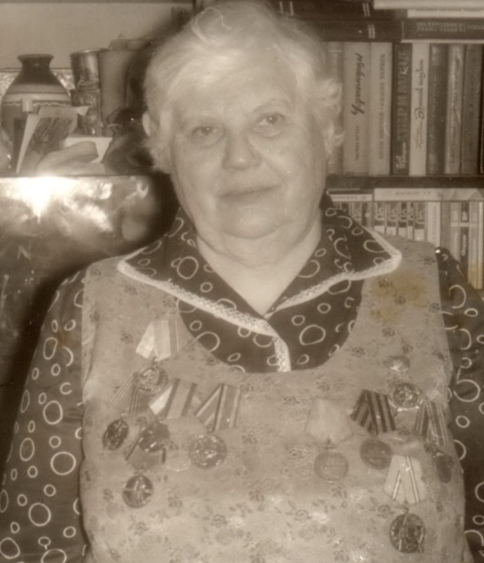
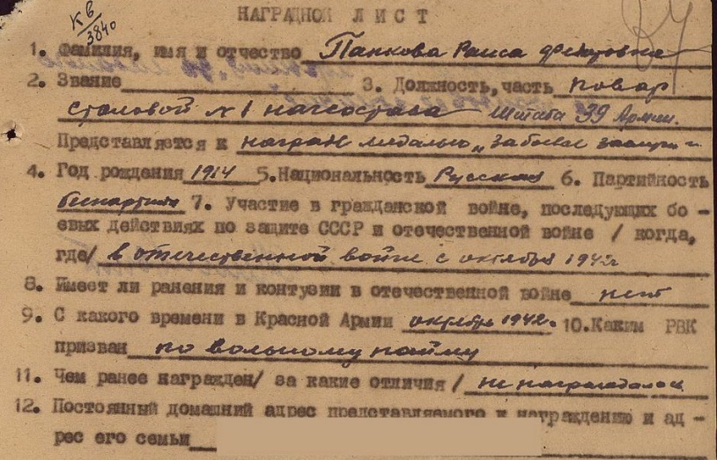
Панкова Раиса Фёдоровна красноармеец 28 конно-санитарная рота 39 Армия 3 Белорусского фронта (http://podvignaroda.mil.ru)
Моя бабушка до ноября 1942 года жила в блокадном Ленинграде, в ноябре ушла на фронт. О войне бабушка не любила вспоминать. Была награждена медалью “За боевые заслуги”, медалью“За победу над Японией”, медалью “За взятие Кёнисберга”.
(Елена Вениаминовна)

Slide 4
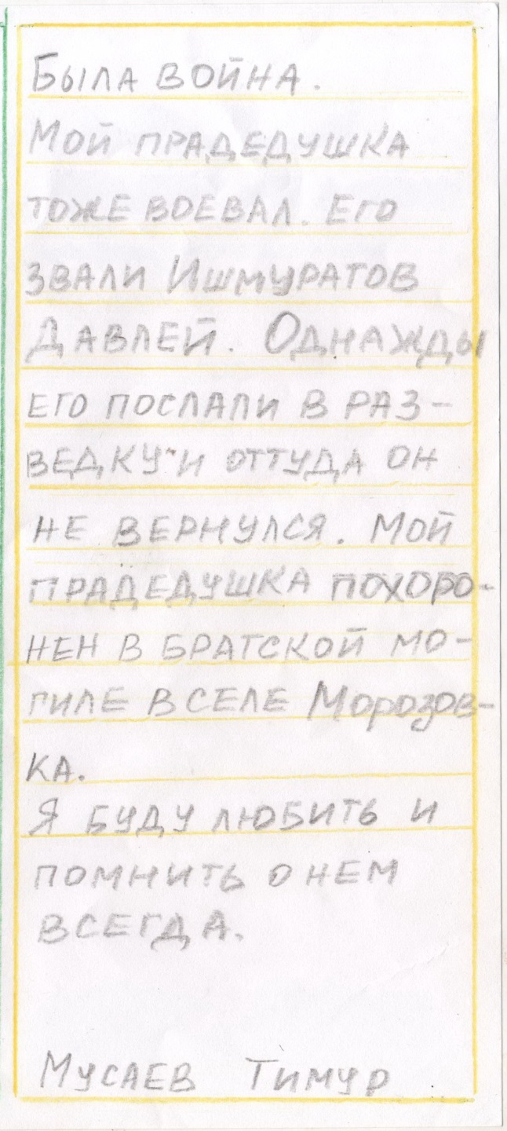
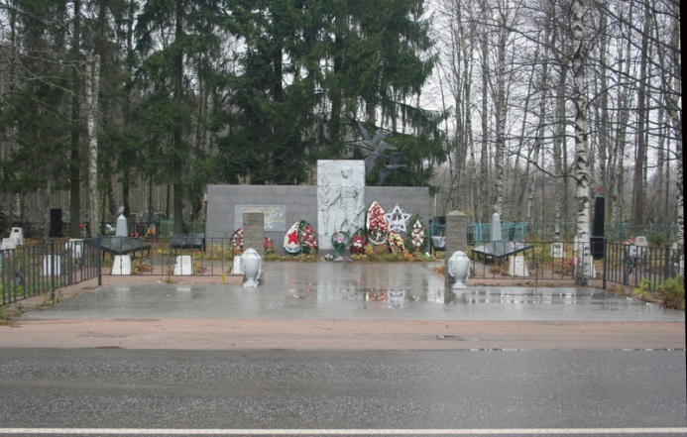
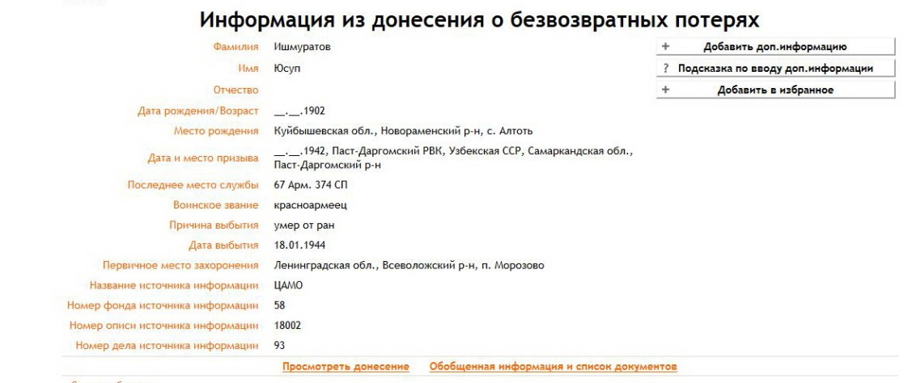
Ишмуратов Давлей (Юсуп) стрелок 67 Армия 374 СП умер от ран 18 января 1944 года (http://www.obd-memorial.ru/)

Slide 5
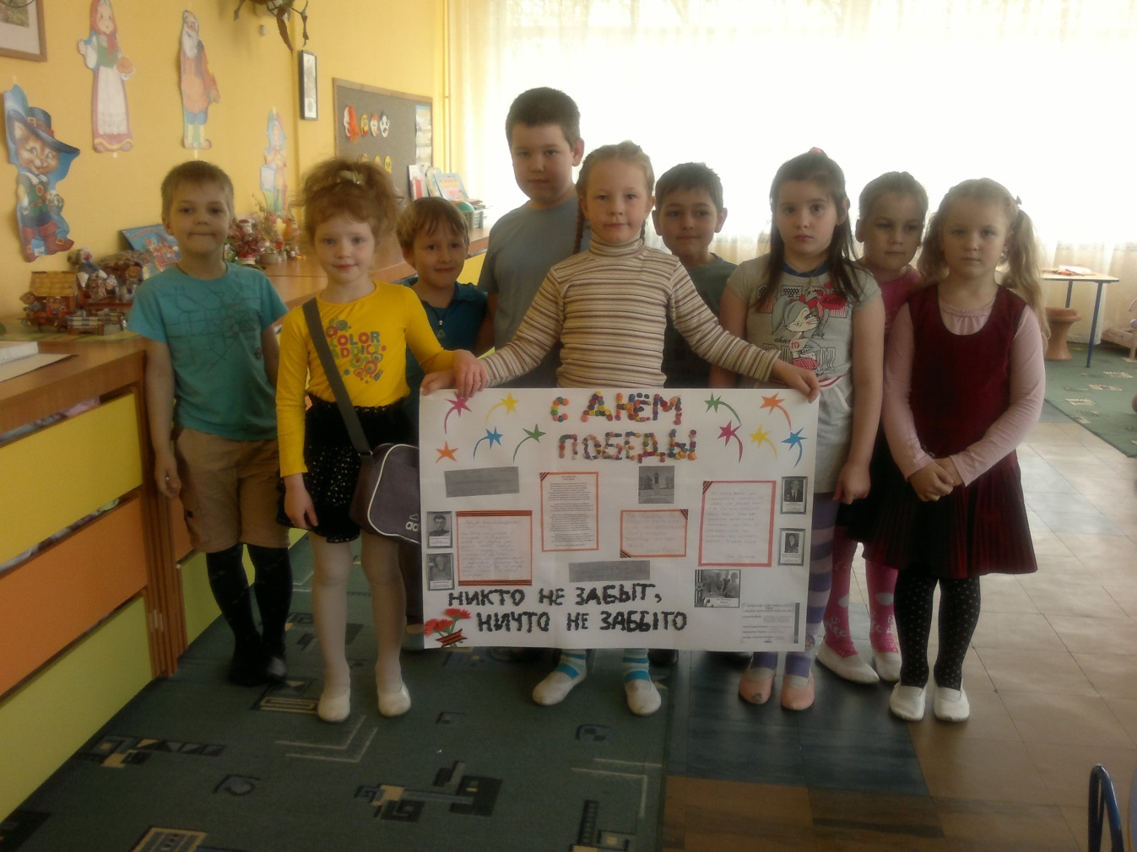
Мы помним! Чтим! Гордимся!

Slide 6
Работу выполнили воспитанники ГБДОУ д/с №12 Выборгского района Санкт-Петербурга Мусаев Тимур, Никитин Даниил, Малевич Владимир,Тестова Анна, Самойлова Анна,Троицкая Василиса, Тарасова Полина,Подпрятова Ульяна Руководитель: воспитатель Коротаева Елена Вениаминовна

